Slide 1
소셜 랭킹 알고리즘
201812167 이진형

Slide 2
Youtube 추천 알고리즘
2005년 ~ 2011년 : 클릭과 조회수를 최적화하는 방향으로 발전했지만 (단점: 어뷰징)
2012년 : 시청 시간
2015년부터 2016년 : 사용자 만족도를 직접 측정 좋아요, 싫어요 및 공유와 같은 직접적인 반응을 중요하게 여김.

Slide 3
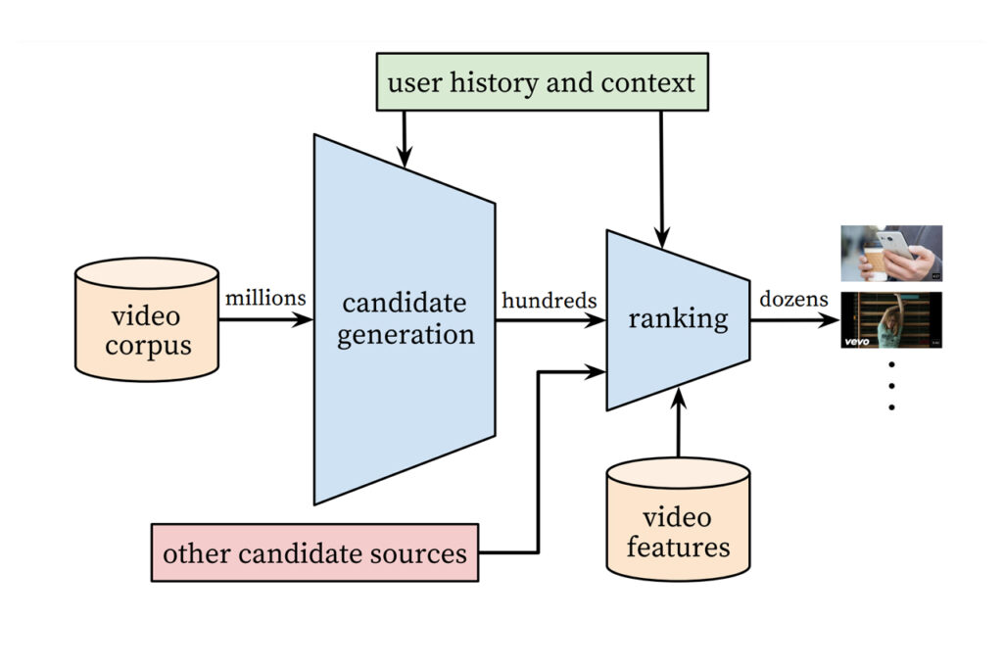
2005년 Youtube의 최초 알고리즘
조회수 기준 추천 알고리즘

Slide 4
2012년부터 2016년까지는
시청 시간에 집중
영상 시청 이후 직접 어땠는지 만족도 조사 시행ㅌ`

Slide 5
유튜브의 핵심 구조 : 임베딩
임베딩은 의미론적 의미를 보존하는 방식으로, 데이터를 표현하기 위해 머신러닝에 사용하는 기술입니다.
비디오에 대한 메타데이터와 사용자에 대한 정보를 신경망에서 처리할 수 있도록 고차원의 벡터로 변환하는 데에 사용하고 있습니다.

Slide 6
소셜 네트워크 구조 이용
PeopleRank : 구글의 PageRank 알고리즘을 소셜 네트워크에 적용한 구조 (정보의 양이 적어질 경우 분류의 정확도가 급격하게 낮아지는 특성이 있다)
AardVark : 사용자가 질문을 하면 사용자의 소셜 네트워크를 분석해 질문을 전달해주는 소셜 질답 시스템

Slide 7
공통 관심사 이용
FolkRank
SNDocRank
SocialSIMRank

Slide 8
네이버 검색 알고리즘
네이버 공식 알고리즘 소개 : C-Rank
2000년대 네이버를 이끌던 힘 : 블로그 & 지식in
관련도 순과 최신 순으로 검색 결과를 나누어서 사용했다
맥락 + 내용 + 연결 링크 -> 출처의 인기도

Slide 9
C-Rank의 참고 알고리즘
BLOG Collection
Naver DB
Search Log
Chain Score
Blog Activity
Blog Editor 주제 점수

Slide 10
C-Rank의 한계
결과가 많이 반영될수록 문서 품질보다 출처 품질의 결과가 강조될 가능성 높다
PageRank에서도 동일한 문제는 존재

Slide 11
구글 검색 알고리즘
Google 검색 알고리즘
의미
연관성
품질
사용성
관련 정보

Slide 12
출처
최근 사용자 관심사를 고려한 소셜 검색 알고리즘(논문)

